Slide 1
كلية الهندسة الخوارزمي قسم هندسة المعلومات والاتصالات
ورشة عمل بعنوان:
Student Project on web design Application
تلقيها: م.منى مصطفى حمادي

Slide 2
الهدف من الورشة
تهدف هذه الورشة للتعريف بكيفية تصميم المواقع الالكترونية
عرض مجموعة من نتاجات المرحلة الثانية وتصميمهم لمجموعة من المواقع الالكترونية بعد دراستهم للمادة النظرية

Slide 6
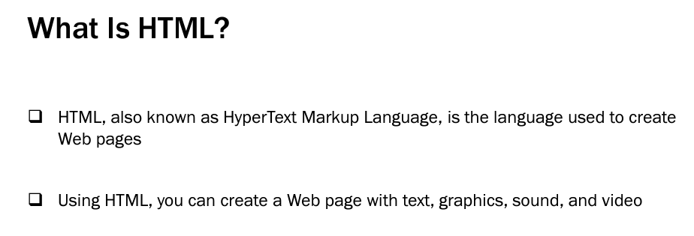

Slide 8
Development : Frontend vs Backend

Slide 14
Some of Students Web Site Applications

